Slide 1
The Human Robot
PharoThings
OpenDev
Par KUNSANGABO NDONGALA Berfy
Notes:
09/03/2018
<numéro>
<numéro>

Slide 2
Plan du guide
1PharoThings ?
Importance Microcontrôleur(Rasp,Ard)
Hierarchie PharoThings
………..
Notes:
09/03/2018
<numéro>
<numéro>

Slide 3

1. PharoThings?
Vous avez dit PharoThings ????????
Notes:
09/03/2018
<numéro>
<numéro>

Slide 4

1. PharoThings?
Une image Pharo Iot fonctionnant sur l'appareil
Raspberry Pi ,
Arduino ,
Beaglebone
autres petites machines (Micro - Machine) ,…
Notes:
09/03/2018
<numéro>
<numéro>

Slide 5
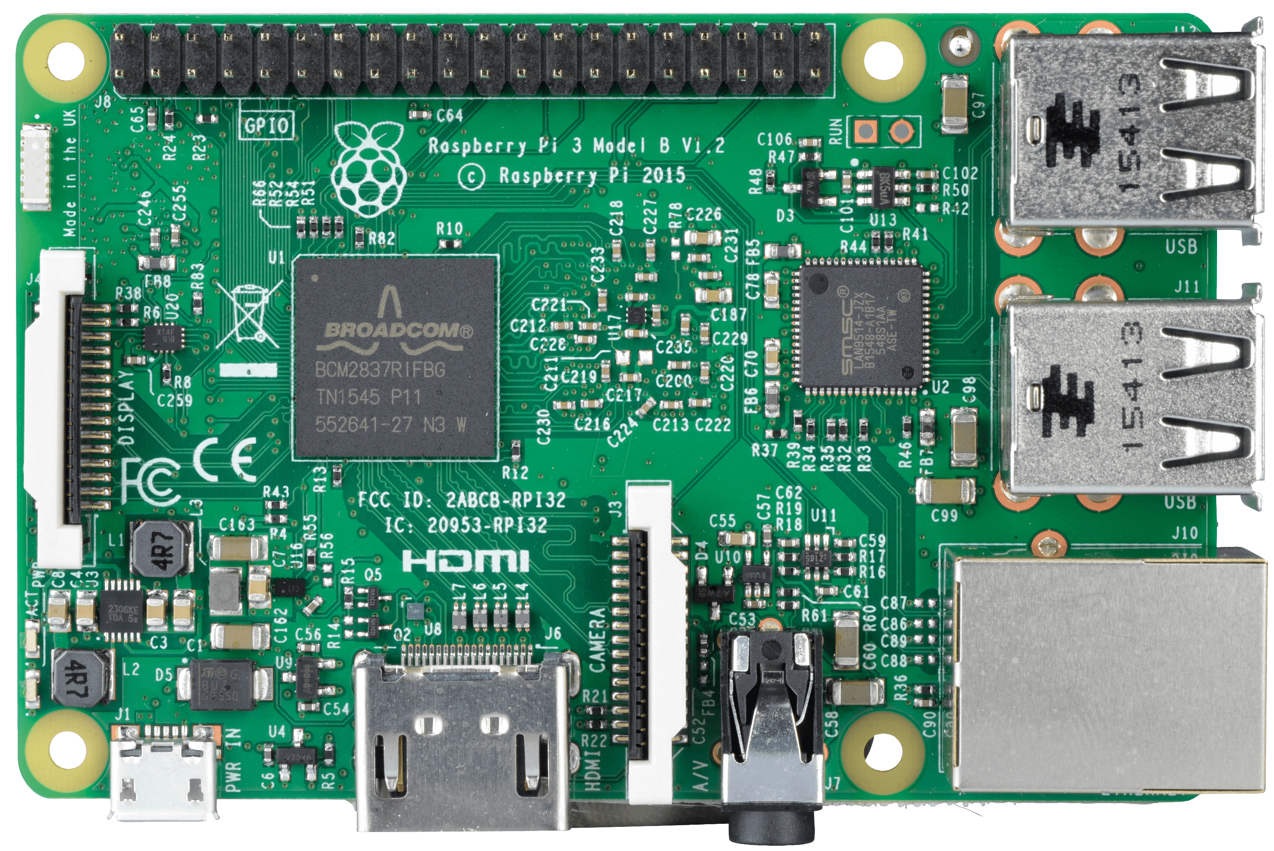
3. RaspBerry Pi
Notes:
09/03/2018
<numéro>
<numéro>

Slide 6
3. GPIO Librairie
Fixations Wringpi de Jean Baptiste
  Utilisé dans PharoThings
Documentations http://wiringpi.com
Notes:
09/03/2018
<numéro>
<numéro>

Slide 7
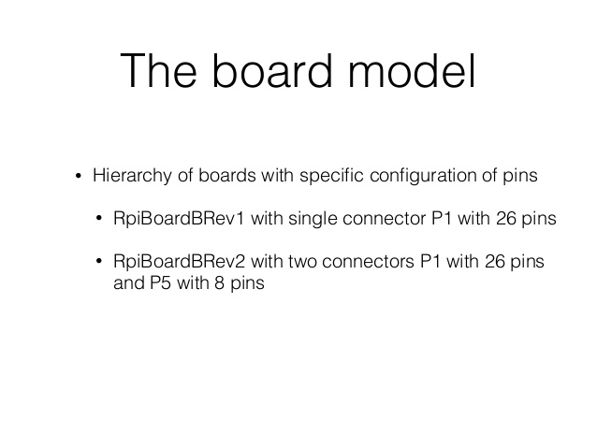
3.1 RaspBerry Pi
Notes:
09/03/2018
<numéro>
<numéro>

Slide 8
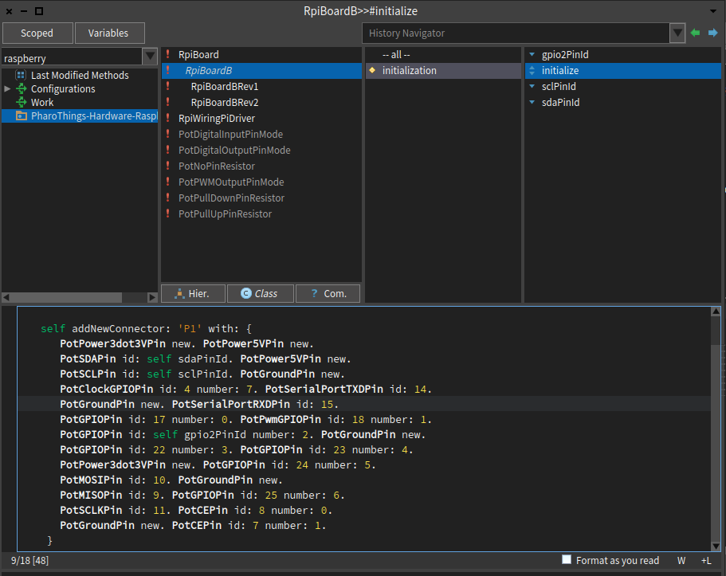

Slide 9
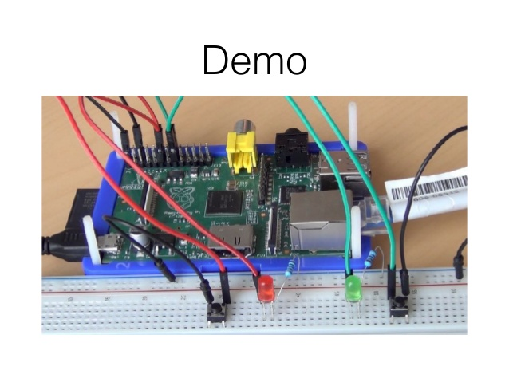
3.1 RaspBerry Pi
Notes:
09/03/2018
<numéro>
<numéro>

Slide 10
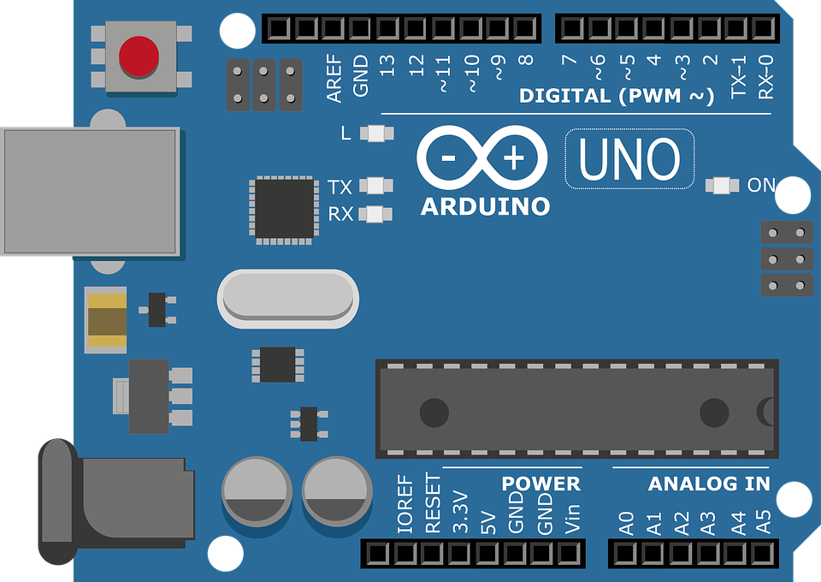
4. Arduino
Micro-contrôlleur.
Notes:
09/03/2018
<numéro>
<numéro>

Slide 11
5. Connexion
Comment la carte se connecte avec l’ordinateur? Par wifi? Bluetooth?
Notes:
09/03/2018
<numéro>
<numéro>

Slide 12
5.1.Port Série
Une interface permettant d’ échanger les informations avec le monde extérieur.
(ArduinoBoard).
Notes:
09/03/2018
<numéro>
<numéro>

Slide 13
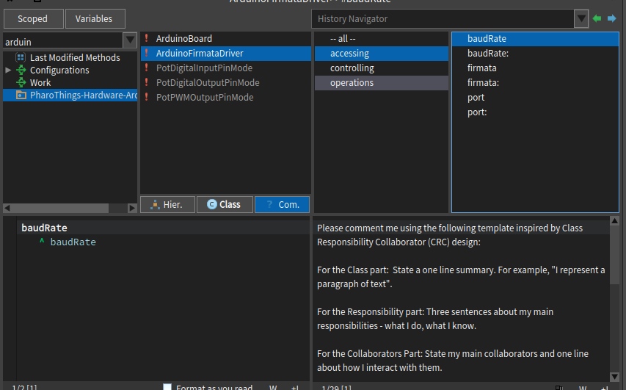
5.1.Port Série
Une interface permettant d’ échanger les informations avec le monde extérieur.
Notes:
09/03/2018
<numéro>
<numéro>

Slide 14
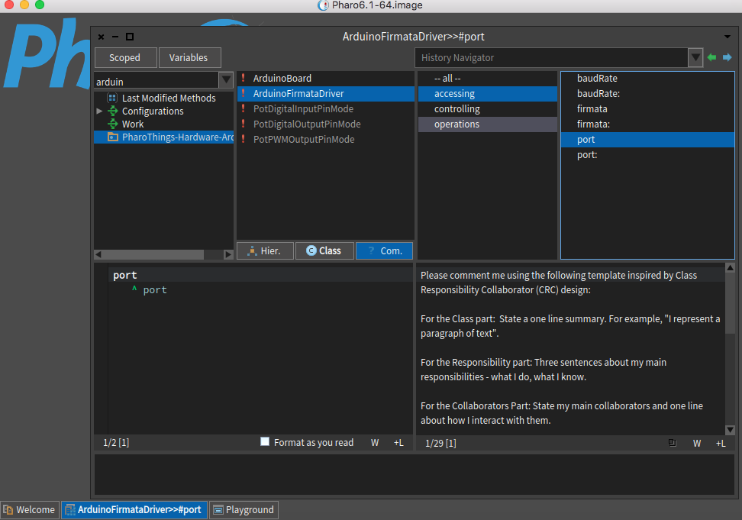
5.1.Port Série
Une interface permettant d’ échanger les informations avec le monde extérieur.
Notes:
09/03/2018
<numéro>
<numéro>

Slide 15
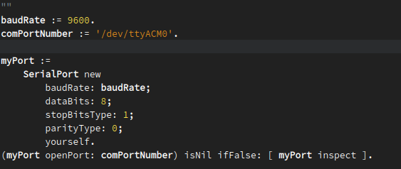
5.1.Sans Firmata
Une interface permettant d’ échanger les informations avec le monde extérieur.
Notes:
09/03/2018
<numéro>
<numéro>

Slide 16
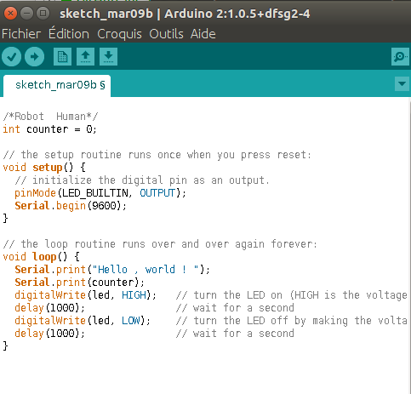
6. Plus loin
Notes:
09/03/2018
<numéro>
<numéro>

Slide 17
6.1 depuis Pharo
Notes:
09/03/2018
<numéro>
<numéro>

Slide 18
6.1 depuis Pharo
Notes:
09/03/2018
<numéro>
<numéro>

Slide 19
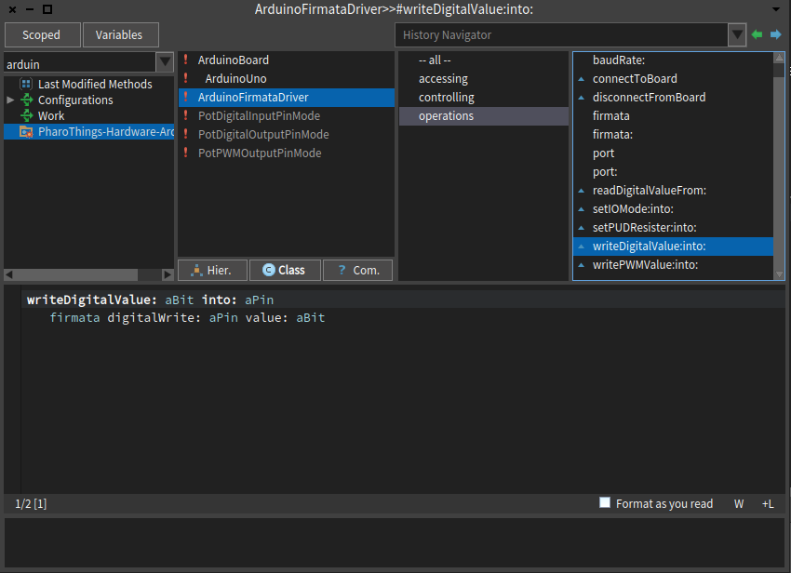
5. Plus loin
Comment la carte se connecte avec l’ordinateur? Par wifi? Bluetooth?
Notes:
09/03/2018
<numéro>
<numéro>

Slide 20

6.1.Avec Firmata
Notes:
09/03/2018
<numéro>
<numéro>

Slide 21
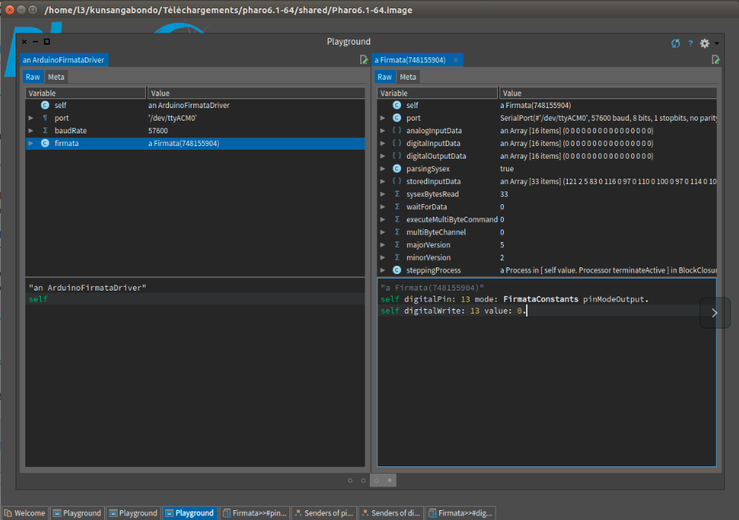

Slide 22
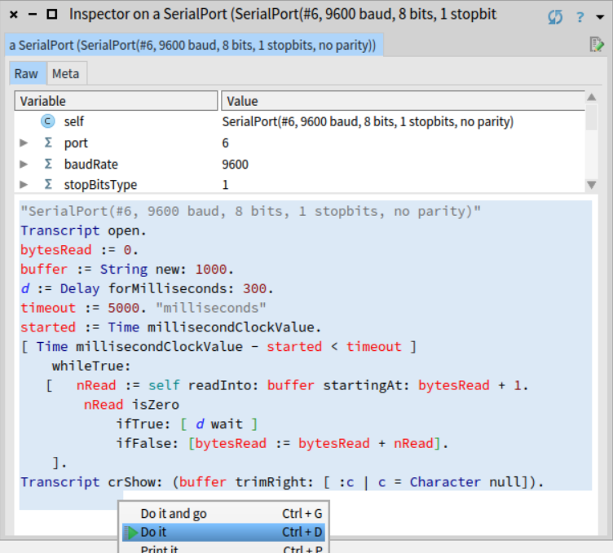
6.1.Avec Firmata
Notes:
09/03/2018
<numéro>
<numéro>

Slide 23
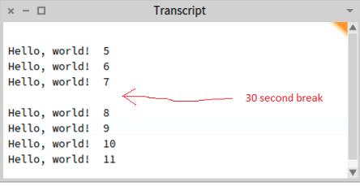
6.1.Lecture
Notes:
09/03/2018
<numéro>
<numéro>

Slide 24
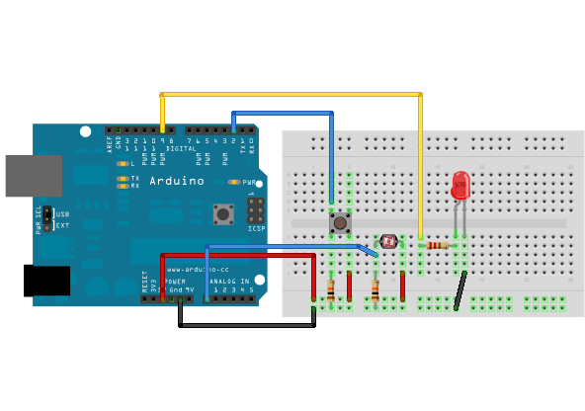
Fin
Notes:
09/03/2018
<numéro>
<numéro>
Souligné et majuscules = plus difficile à lire
<numéro>

